Slide 1
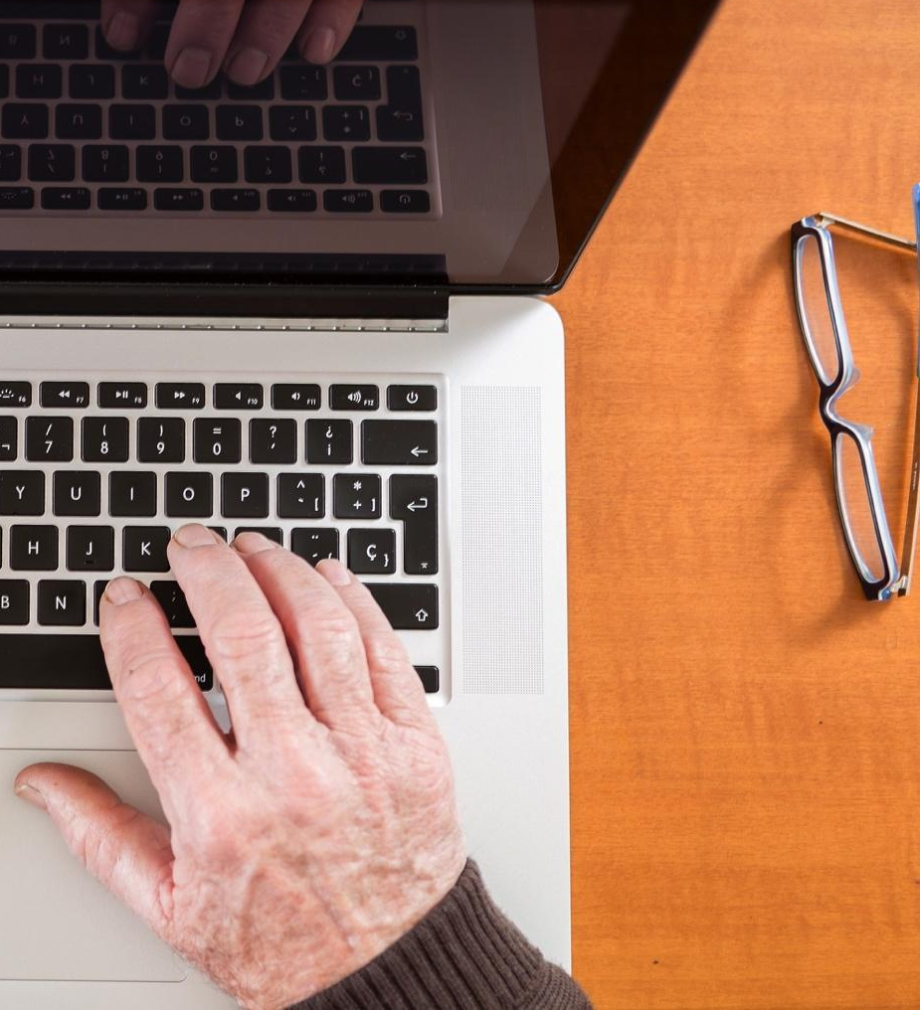

CICLO DE CHARLAS
Seguridad
financiera en
Internet
Febrero 2025
Notes:
El contenido de esta charla se puede impartir en unos 45-50 minutos aproximadamente. De todas formas, habrá que añadir a este tiempo unos 10-15 minutos de margen al final de la sesión para resolver dudas. Para que la presentación transcurra de forma fluida y sin interrupciones es recomendable explicar a los asistentes que, si tienen preguntas concretas, se dejará un breve espacio de tiempo al final de la charla para ponerlas en común. Así pues, la duración de esta acción de voluntariado será de 60 minutos en total.

Slide 2

Seguridad
financiera en Internet
Banca digital
Phishing
¿Es seguro operar por Internet?
Algunas recomendaciones.
¿Cómo podemos protegernos contra este fraude?
Contraseñas
Compras en línea
¿Cómo podemos crear una contraseña segura?
¿Es seguro utilizar mi tarjeta bancaria en Internet?
Notes:
Es importante dejar claro desde el principio que el tema de la charla es la seguridad financiera en Internet, ya que si solo habláramos de seguridad financiera, como se hace en el taller “Gestiona tu economía”, entonces estaríamos tratando una cuestión totalmente distinta: la tranquilidad de hacer frente a nuestros gastos con nuestros ingresos disponibles. En cambio, la seguridad financiera en Internet es un concepto que tiene que ver con la forma de operar financieramente a través de Internet minimizando los posibles riesgos con que podamos toparnos.
(En este apartado podemos ofrecer una breve introducción a los principales temas que se abordarán durante la charla y que se muestran en la diapositiva.)

Slide 3
“Vivimos en la era
de Internet.”
https://www.mibanco.com | 2020
Notes:
¿Quién habría dicho, hace tan solo diez años, que podríamos comprar los regalos de los Reyes Magos a nuestros nietos sin pisar la tienda, sentados cómodamente en el sofá del salón, cualquier día y a cualquier hora? ¿O que podríamos sacar un billete de avión sin pasar por la agencia de viajes? Hoy en día hacemos transacciones financieras por Internet a través del ordenador o del teléfono móvil con total normalidad.
Plantearemos las preguntas siguientes a la audiencia:
¿Cuántos de los presentes en la sala tienen móvil con conexión a Internet?
¿Cuántos han hecho recientemente alguna compra por Internet?
¿Son usuarios habituales del servicio de banca digital de su entidad financiera?
Posiblemente la mayoría de los asistentes habrá levantado la mano para responder a la primera pregunta. En cambio, en el caso de las otras dos, la respuesta variará mucho en función de los participantes y sus edades. Es probable que quienes no han levantado la mano argumenten que no lo utilizan por desconocimiento de la herramienta o porque tienen dudas sobre su seguridad. Si es por desconocimiento podemos observar que las personas que nacieron entre los años 50 y 70 crecieron sin móvil y han aprendido a utilizarlo ya de mayores. Si es por temor a la falta de seguridad, les recordaremos que es precisamente este el tema de la charla y que intentaremos darles consejos para que el uso de Internet sea lo más seguro posible, teniendo en cuenta que la seguridad absoluta en la red no existe (como en cualquier aspecto de nuestra vida), pero que se trata de aprender comportamientos que nos ayuden a minimizar los riesgos.

Slide 4

La banca digital
Comodidad
Flexibilidad
Información
Control
Gestión
¿Seguridad?
Notes:
Antes de que comenzara la reciente crisis financiera, y después, el sistema bancario español era una excepción en el mundo, puesto que tenía el mayor número de oficinas per cápita de todos los países occidentales. Es por ello que en los últimos años se ha reducido el número de oficinas por habitante y se ha pasado de las 42.200 del año 2008 a las 27.737 de 2017, según datos del Banco de España. Y esta tendencia parece haberse mantenido a lo largo de 2018 y 2019. Tener una oficina bancaria en cada esquina ya no es factible y, por ello, cada vez es más frecuente el uso de la banca digital.
Pero, ¿qué ventajas nos puede aportar el operar con nuestro banco a través de Internet?
Podemos operar desde cualquier lugar y en cualquier momento (hacer transferencias, revisar el extracto de nuestra cuenta corriente, devolver un recibo duplicado, etc.). = Comodidad y flexibilidad
Nos permite tener una visión global de todos los productos y servicios que tenemos contratados con el banco a través del móvil o del ordenador, sin necesidad de desplazarnos a la oficina. = Información al instante
Podemos hacer un seguimiento más preciso de nuestros gastos (nos permite consultar los recibos de todo lo que hemos pagado a lo largo del mes o las condiciones de los contratos que tenemos con el banco, clasificar nuestros gastos según tipología y saber el total acumulado en cada una, etc.). = Control de las propias cuentas
Nos permite personalizar nuestra operativa y recibir alertas (por ejemplo, si se paga un recibo de la luz superior a la media o si una operación con tarjeta no se corresponde con nuestro perfil de consumidor). = Gestión diaria
Posiblemente todos estaremos de acuerdo con estas ventajas, pero ¿es seguro operar por Internet?

Slide 5

La banca digital
¿Es seguro operar
por Internet?
Actualiza el software de tus dispositivos
Entra directamente en la web o app del tu banco
Utiliza contraseñas seguras
Notes:
Tal y como hemos visto, la seguridad absoluta no existe. A pesar de ello, de igual modo que al conducir un coche o cruzar la calle, existen determinados comportamientos que nos ayudan a evitar accidentes si minimizamos los riesgos a nuestro alrededor. Así pues, es muy importante que cuando decidamos utilizar la banca digital o efectuar cualquier operación financiera por Internet (por ejemplo, una compra con nuestra tarjeta bancaria), ya sea desde nuestro móvil o desde el ordenador, tengamos en cuenta algunos de los aspectos siguientes:
En primer lugar, para navegar por Internet de forma segura es importante que, al igual que hacemos con el coche llevándolo al taller para el mantenimiento anual, tengamos siempre actualizado el software de nuestros dispositivos (ordenadores, tableta táctil y móviles inteligentes), sobre todo los programas que intervienen directamente en la conexión a Internet: navegadores web, sistemas operativos y antivirus. Una forma sencilla de mantenerse al día sin tener que preocuparse constantemente es configurar las actualizaciones automáticas de todos nuestros dispositivos. No debemos olvidarnos del móvil, ya que actualmente funciona también como un pequeño ordenador.
En segundo lugar es importante que al acceder a la banca digital tecleemos siempre directamente la dirección de nuestro banco en la barra de direcciones y no entremos a través de enlaces externos que nos hayan podido enviar. Para verificar que la página web es segura es necesario fijarse en el candado que aparece en la barra de direcciones. Si accedemos desde un teléfono móvil o una tableta táctil, la opción más segura es siempre a través de la app de nuestro banco. Después de efectuar todas nuestras gestiones no debemos olvidarnos nunca de cerrar la sesión antes de salir.
En tercer lugar, pero igualmente importante, es necesario tener presente que para acceder a nuestro espacio personal debemos crear una contraseña segura, es decir, lo bastante robusta como para evitar problemas de seguridad. Además, cabe recordar que nuestra contraseña debe ser secreta y, por ello, es recomendable no guardarla automáticamente en los dispositivos.

Slide 6
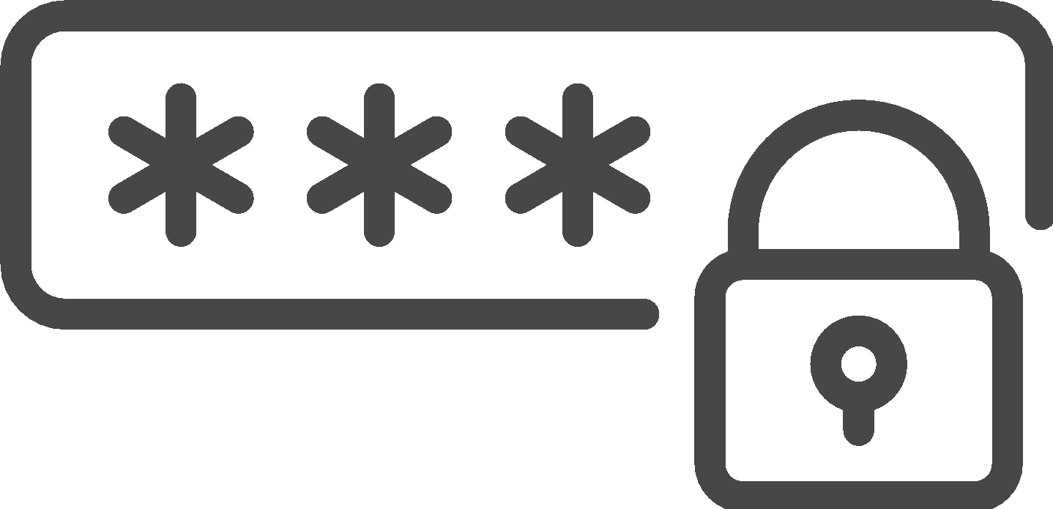
Contraseñas
Longitud
Cuantos más caracteres, más seguridad.
Contenido
Combina letras mayúsculas y minúsculas. También números y símbolos.
SANTO
Y SEÑA
Actualización
Cambia periódicamente la contraseña.
Notes:
La contraseña probablemente sea uno de los mecanismos de seguridad más antiguos que existe (su uso se remonta a la Antigüedad) y que todavía se utiliza hoy, sobre todo en Internet. Para que una contraseña se pueda considerar segura se deben tener en cuenta los aspectos siguientes al crearla:
La longitud de una contraseña debería ser de al menos 10 caracteres para que sea segura. No debemos utilizar series fáciles de adivinar, como 123456789.
También es importante que el texto de nuestra contraseña combine caracteres de distinta tipología: letras mayúsculas, minúsculas, números y símbolos. Lo más conveniente es no utilizar datos relacionados con nuestro entorno, como la fecha de nuestro cumpleaños.
Y, finalmente, debemos procurar (aunque sea un poco engorroso) modificar nuestra contraseña periódicamente.
Es muy importante evitar el uso de la misma contraseña en diferentes servicios o productos,, es decir que la contraseña para acceder a nuestra cuenta de correo electrónico debería ser diferente de la que utilizamos para el servicio de banca digital de nuestro banco.

Slide 7
Contraseñas
Recordar la contraseña...
Combinaciones ocultas
Frase secreta
1€EsIguala1$
4*6=VeintiCuatro
Por ejemplo:
C3KdhpltdM / t1Vl,pne1Vc
Vocales por números
Huella dactilar
“O” = 0; “A” = 4; “E” = 3…
¿3nTi3Nd3s l4 C0ntr4S3ñ4?
Lector de huellas dactilares de nuestro teléfono móvil.
Notes:
El único problema real que nos puede generar una contraseña segura es ¡que sea tan compleja que nos cueste recordarla! Para no olvidar la contraseña podemos utilizar diferentes combinaciones que tengan un significado oculto, como las siguientes: 1€EsIguala1$ o 4*6=VeintiCuatro.
También podemos utilizar una frase que tenga un significado especial para nosotros (por ejemplo, algunas palabras de nuestra canción preferida o el título de un buen libro) y cambiar todas las vocales por números: “O”= 0; “A”= 4; “E”= 3… = ¿3nTi3Nd3s l4 C0ntr4S3ñ4?
Podemos pensar en una frase sencilla que contenga como mínimo un número y que no tenga un significado extraño, como una nota de la lista de la compra: “Comprar 3kg de harina para la tarta de María”. Para crear la contraseña se pueden utilizar las iniciales de las palabras (respectando las mayúsculas y las minúsculas) = C3KdhpltdM. De esta forma incluso podríamos colgar una nota en la nevera de casa con el texto entero de la frase como recordatorio. Otro ejemplo, para el colectivo de persona mayores sería la letra de una canción t1Vl,pne1Vc = tengo 1 Vaca lechera, pero no es 1 Vaca cualquiera.
Y si todavía resulta demasiado complicado podemos estar tranquilos porque cada vez son más los móviles (e incluso ordenadores) que incorporan lectores de huellas dactilares para identificar a los usuarios simplemente poniendo el dedo encima. Nuestra huella dactilar es única, nos identifica y nos diferencia del resto de personas del mundo, por lo que resulta un medio de identificación rápido y considerablemente seguro. Actualmente son muchas las entidades financieras que utilizan este sistema biométrico como medio de identificación para que podamos acceder a nuestras cuentas o llevar a cabo operaciones financieras. No obstante, las contraseñas siguen siendo el sistema de identificación más utilizado en Internet. Sea cual sea el sistema elegido para identificarnos, lo más importante es recordar que nuestra contraseña es personal e intransferible, que debemos actualizarla periódicamente (los expertos recomiendan cada 6 meses) y, sobre todo, que no debemos revelársela a nadie ni escribirla en ningún lugar visible.

Slide 8
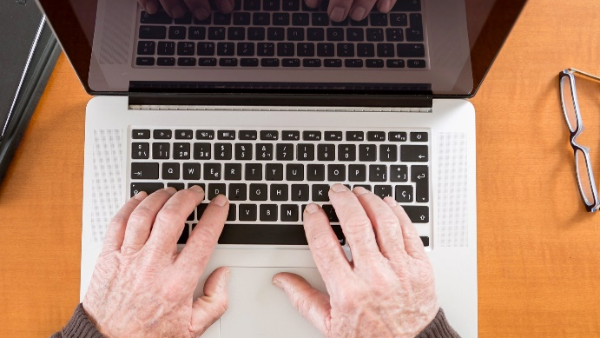
Phishing
¡Protégete contra el phishing!
No clicar en los enlaces que nos lleguen por correo o SMS
No descargar archivos ni aplicaciones de origen dudoso
Desconfiar de las llamadas y los correos electrónicos que nos pidan datos personales
Notes:
La suplantación de identidad o phishing es una práctica fraudulenta utilizada por ciberdelincuentes que intentan engañarnos para robar nuestros datos privados, credenciales de acceso o datos bancarios. Para lograrlo, los ciberdelincuentes fingen ser una empresa, una institución o un servicio conocido, de confianza y con buena reputación en Internet. Ahora bien, ¿cómo puede llegar hasta nosotros un caso de phishing? La mayoría de las acciones de phishing se distribuyen a través del correo electrónico. Sin embargo, también se utilizan otros medios de propagación que debemos tener en cuenta para estar alerta:
Redes sociales (Facebook, Twitter, etc.), mediante la creación de perfiles y páginas falsos.
Envío de mensajes SMS / MMS a números de teléfono móvil (smishing).
Llamadas telefónicas, tanto a teléfonos móviles como a fijos.
Para protegernos del phishing solo hay que tener en cuenta un par de recomendaciones básicas:
No debemos clicar en los enlaces que nos lleguen por correo electrónico o SMS y sean de origen desconocido (pueden contener algún virus para robar nuestras contraseñas).
Debemos desconfiar de las llamadas y los correos electrónicos en los que nos pidan decir o introducir algún código personal. Hay que tener en cuenta que nuestro banco jamás contactará con nosotros para pedirnos las contraseñas.

Slide 9



¿Cómo puedo detectar
el phishing?
Fíjate bien en la dirección electrónica del remitente.
Cuidado con las faltas de ortografía.
Examina el mensaje.
Desconfía de enlaces o archivos adjuntos.
No reveles jamás datos privados.
Notes:
Debemos recordar que nuestra entidad financiera JAMÁS nos pedirá facilitarle nuestros códigos personales, ni a través de un correo electrónico ni por SMS. Así que esta debería ser siempre la primera señal de alarma. Sin embargo, hay otros elementos que podemos tener en cuenta para analizar si el correo o el SMS que hemos recibido puede ser obra de un ciberdelincuente.
En primer lugar, debemos examinar con atención tanto el contenido del mensaje como su diseño. La mayoría de las veces la dirección del remitente es extraña y no se corresponde con las señas corporativas de la entidad o empresa a la que está intentando suplantar. Además, el texto no suele estar personalizado, sino que podría dirigirse a cualquier persona. A menudo estos mensajes se envían desde otros países, por lo que una mala redacción y las faltas de ortografía son otros elementos que pueden levantar nuestras sospechas. En segundo lugar, se trata de mensajes que suelen denotar un cierto tono de urgencia y que nos piden clicar sobre un enlace o descargar un archivo adjunto. No debemos realizar jamás ninguna de estas acciones, salvo que tengamos la certeza de que el remitente es alguien de nuestra absoluta confianza.
Y siempre, en caso de duda, antes de responder a cualquiera de las peticiones que podamos recibir por correo electrónico o SMS podemos contactar telefónicamente con nuestra entidad y seguro que podrán verificar si lo que hemos recibido es lícito o no.

Slide 10
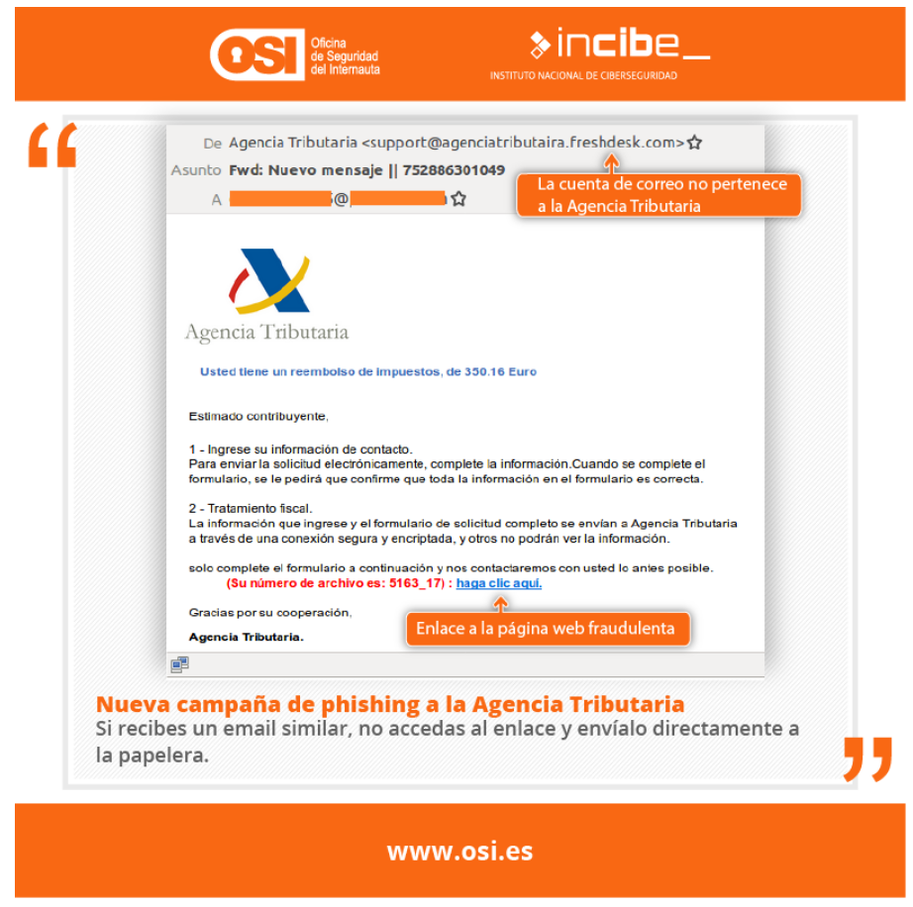
El caso de
la Agencia Tributaria
Notes:
Podemos recibir un correo malicioso o phishing a través del remitente más inesperado, dado que los ciberdelincuentes no intentan suplantar únicamente la identidad de los bancos, sino que incluso pueden copiar la identidad e imagen visual de organismos oficiales o grandes compañías (un caso reciente es el de Endesa).
Así, por ejemplo, uno de los últimos casos detectados por la OSI (Oficina de Seguridad del Internauta) tiene que ver con la Agencia Tributaria. Durante la campaña de la renta se detectaron varios casos de fraude a partir del envío de comunicaciones por correo electrónico o mensajes SMS en los que se suplantaba la identidad y la imagen de la Agencia Tributaria española y se proporcionaban enlaces maliciosos o formularios que el contribuyente debía rellenar si quería recibir la devolución de impuestos. Estos enlaces dirigían a páginas web fraudulentas en las que se suplantaba de nuevo la identidad y la imagen de la Agencia Tributaria y se solicitaba el envío de datos personales y bancarios, como los números y las claves de las tarjetas de crédito para poder hacer efectiva la supuesta devolución.
(Podemos aprovechar la ocasión para comentar los aspectos que nos hacen sospechar del mensaje.)

Slide 11
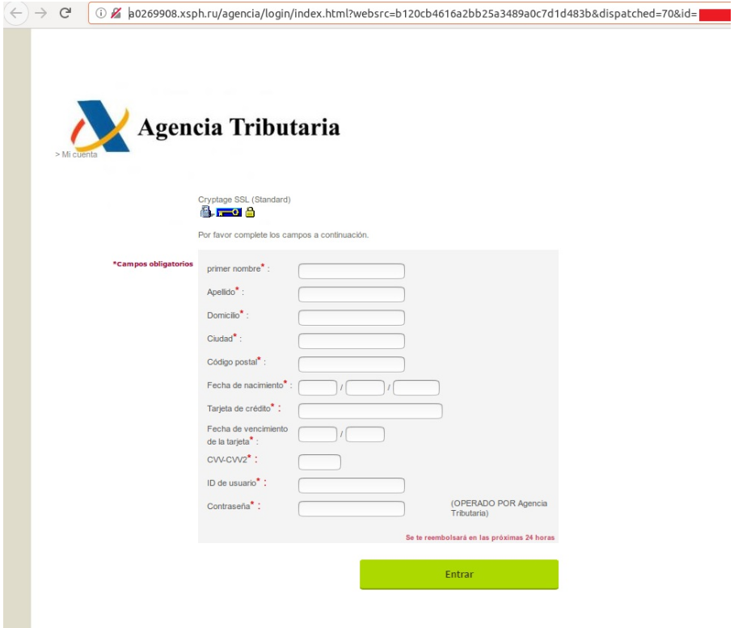
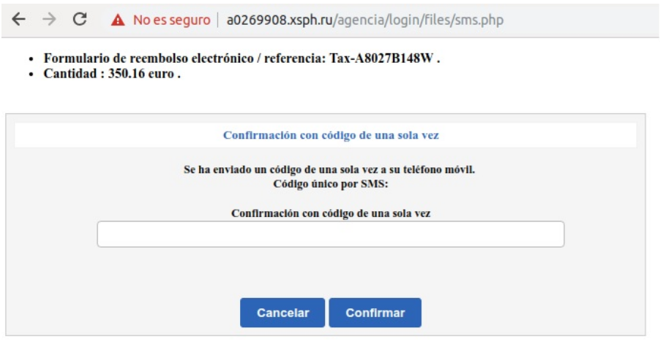
Phishing
Notes:
El proceso podía parecer de lo más seguro, pero si nos fijamos con más detalle, la página web a la que nos dirigía el enlace del correo electrónico no solicitaba el certificado digital y en la barra de direcciones el candado nos informaba de que no era una página web segura. Es más, una vez introducidos todos nuestros datos (atención porque nos pide todos los datos de nuestra tarjeta, incluido el código de verificación) nos enviaba un SMS de confirmación, igual que si estuviésemos operando en un entorno seguro.
Pero, ¿y si a pesar de todas nuestras precauciones caemos en la trampa del phishing? ¿Qué debemos hacer?
Nota: Si lo consideramos oportuno podemos mostrar otros ejemplos, accediendo directamente a la página web de la OSI, donde se publican todos los casos de fraude detectados, con muestras de los correos que reciben las víctimas: https://www.osi.es/es/actualidad/avisos

Slide 12
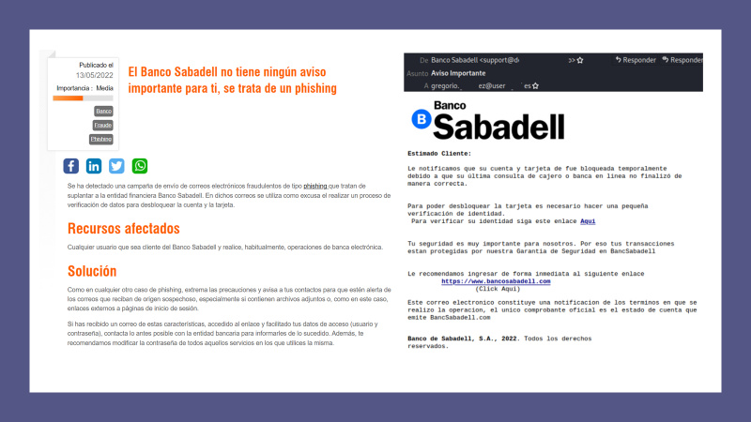

Slide 13
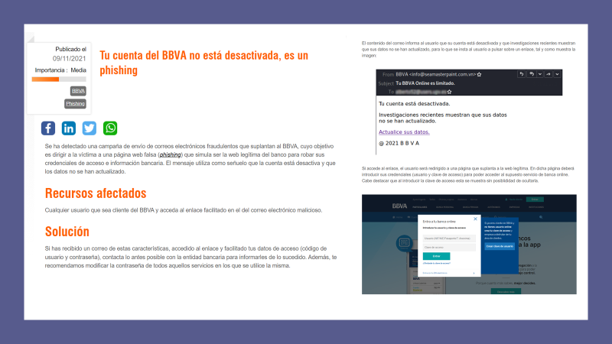

Slide 14
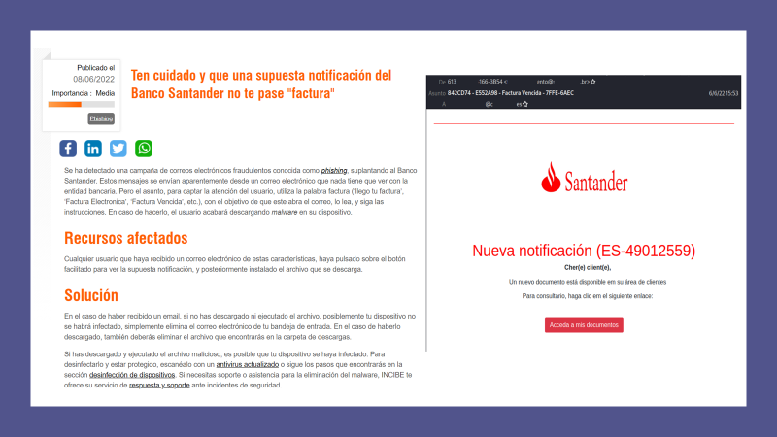

Slide 15
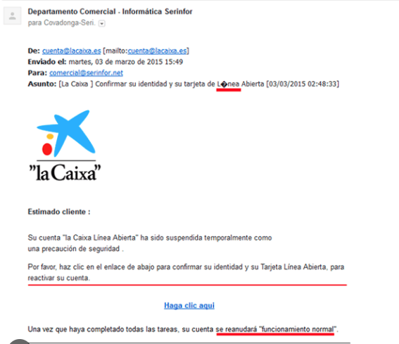
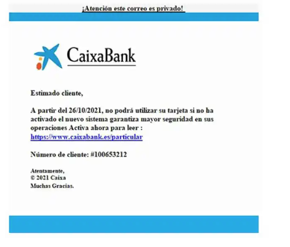

Slide 16
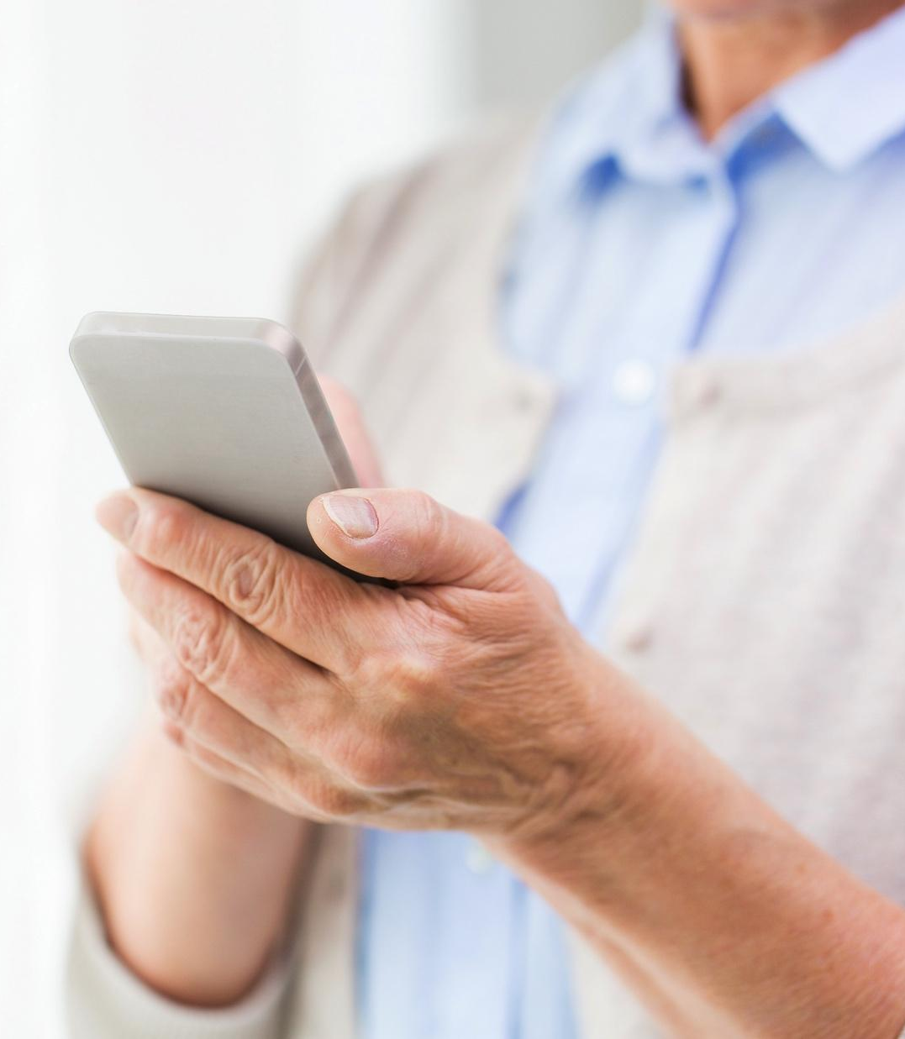
¿Smishing?
Seguridad también con nuestro móvil
¡Cuidado con el smishing!
No abras nunca los enlaces enviados por SMS / MMS
Notes:
Si tenemos cuidado con nuestro ordenador debemos tenerlo también al utilizar nuestro teléfono móvil y tomar las mismas precauciones, sobre todo si utilizamos el teléfono para conectarnos a la plataforma de banca digital o comprar por Internet. Hoy en día, el móvil se ha convertido en una herramienta indispensable para la mayoría de nosotros, ya que no solo lo utilizamos para recibir llamadas o enviar mensajes, sino también para acceder a Internet o a distintas aplicaciones. Además, nuestro móvil contiene información importante y privada que podría ser de interés para los ciberdelincuentes.
Por ello debemos proteger nuestro dispositivo móvil con una contraseña segura y un buen antivirus, y actualizar el software periódicamente. Hay que recordar que si queremos hacer algún trámite a través de Internet para el que se deban introducir los datos personales o alguna operación financiera, ya sea a través de banca digital o en un comercio electrónico, es mejor no utilizar una red wifi en abierto (pública), ya que entonces nuestros datos personales son más vulnerables.
Tal y como se ha comentado, el phishing es una práctica fraudulenta que no solo se puede llevar a cabo a través del correo electrónico, sino que también se propaga por otros medios, como el servicio de envío de mensajes de nuestro teléfono móvil (smishing). De la misma forma que actuamos con un correo electrónico dudoso debemos hacerlo al recibir un SMS / MMS que contenga un enlace o nos pida algún dato personal, por muy fiable que pueda parecer: no debemos facilitar jamás nuestros datos privados y menos aún acceder a enlaces externos. Tampoco debemos descargar aplicaciones si no tenemos la certeza de que proceden de una fuente fiable y de confianza.

Slide 17
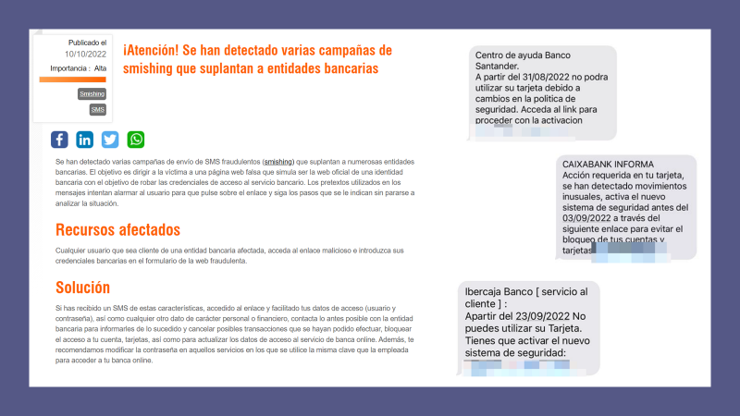

Slide 18
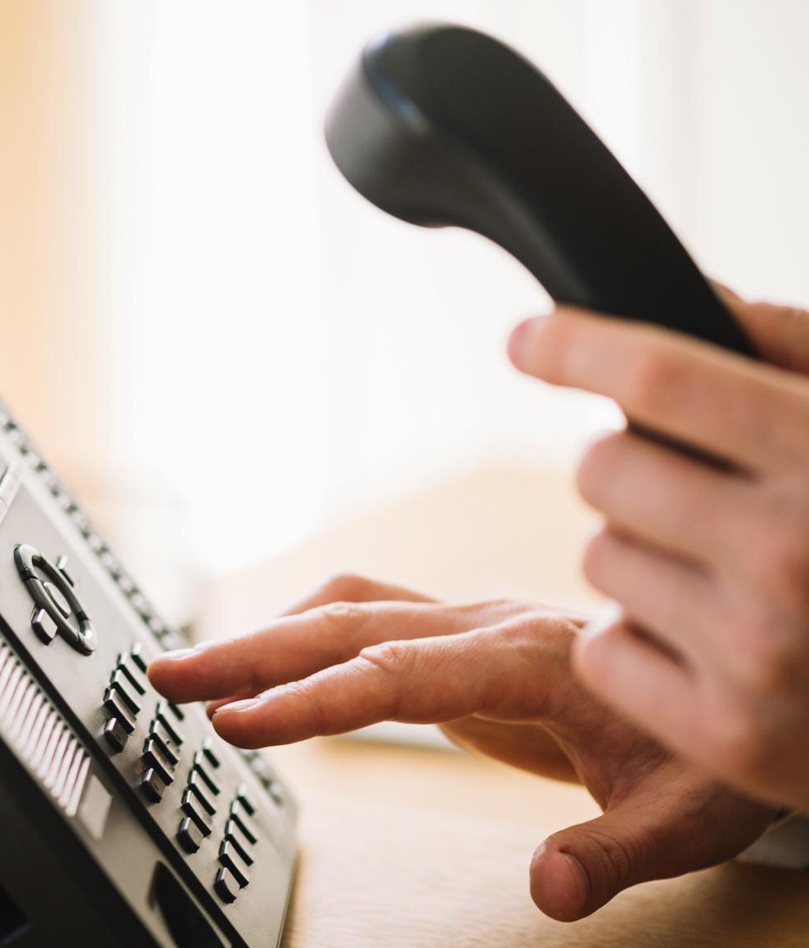
¡Cuidado con
el vishing!
El banco JAMÁS contactará
con nosotros para pedirnos información sensible y confidencial sobre claves o contraseñas.
Notes:
Además del envío de correos electrónicos o mensajes a nuestro teléfono móvil, el phishing también se puede llevar a cabo mediante una llamada telefónica fraudulenta o vishing (del inglés voice + phishing) con el objetivo principal de obtener nuestros datos personales, financieros o de seguridad, para poder operar con nuestras cuentas o tarjetas. En estos casos, los ciberdelincuentes combinan una llamada telefónica fraudulenta con la información referida a nosotros que hayan podido obtener previamente a través de Internet. Además, suelen utilizar mensajes alarmistas para que les facilitemos nuestras claves o contraseñas rápidamente, sin darnos tiempo a reflexionar con calma sobre lo que nos están diciendo. Una práctica habitual consiste en llamar para informarnos de que el “banco” ha detectado una actividad sospechosa en nuestra cuenta y necesitan la clave SMS que nos acaban de enviar al móvil para solucionarlo. Hay que recordar siempre que nuestro banco JAMÁS nos solicitará nuestras contraseñas ni claves de autorización.
Además del vishing, cabe mencionar que existen otras fórmulas de fraude telefónico cuyo objetivo es obtener nuestros datos bancarios: una llamada para ofrecernos un obsequio o comunicarnos una emergencia de un familiar o fingiendo ser una ONG que recoge donativos, etc. En todos los casos, ante una llamada desconocida en la que se nos pidan datos sensibles o hacer efectivo algún pago, debemos tener en cuenta las siguientes recomendaciones: no compartir en ningún caso nuestras claves ni contraseñas por teléfono con nadie, desconfiar de llamadas procedentes de números ocultos o con una numeración extraña (por ejemplo, con una numeración muy larga o un prefijo desconocido); desconfiar de ofertas u obsequios promocionales: “nadie vende duros a cuatro pesetas”; no hay que dar por sentado que la llamada sea legítima solo porque nos faciliten algún dato nuestro (recordemos que pueden haber obtenido nuestros datos previamente por algún otro canal) y/o hay que comprobar los hechos antes de llevar a cabo cualquier gestión o facilitar información sensible.

Slide 19

¡Alerta con el Trashing!
Información Sensible
Estafadores buscan documentos, en la basura, como recibos, facturas, extractos bancarios, y correspondencia con información personal.
Acceso a Datos
Esta información puede ser usada para abrir cuentas bancarias, solicitar préstamos, o realizar compras sin autorización.
Daño Económico
Las víctimas pueden sufrir pérdidas financieras significativas y enfrentar problemas para restaurar su buen crédito.
Destruir / Triturar documentos con información personal antes de tirarlos a la basura.

Slide 20
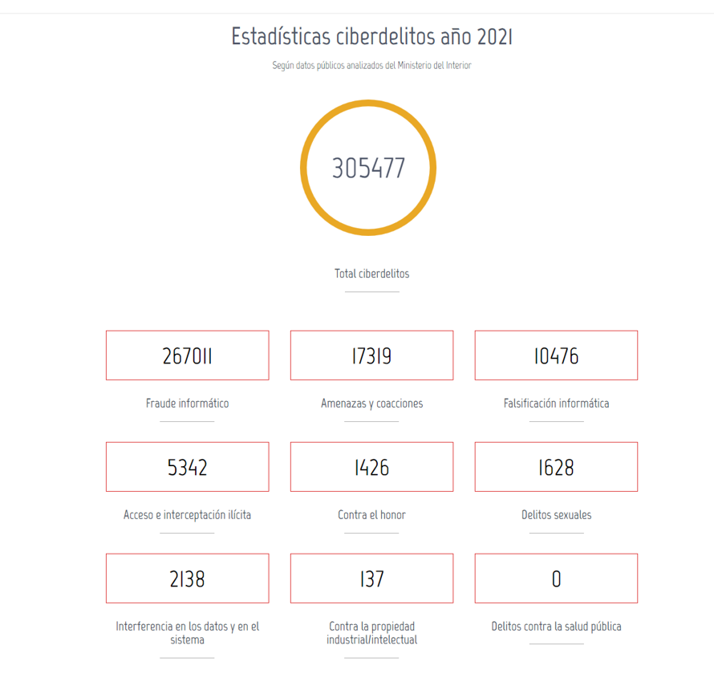
¿Y SI HE CAÍDO EN LA TRAMPA?
Datos bancarios
Contacta con el banco.
Revisa el extracto de la cuenta y la tarjeta.
Información privada
Informa de esta situación a la entidad correspondiente.
Por si acaso…
Denuncia los hechos ante las Fuerzas y Cuerpos de Seguridad.
Notes:
Según datos oficiales del Observatorio Español de Delitos Informáticos (OEDI) el 74 % de los ciberdelitos cometidos en 2017 correspondieron al delito de fraude informático, es decir al uso indebido o la manipulación fraudulenta de elementos informáticos de cualquier tipo para permitir un beneficio ilícito. Con ello queremos evidenciar que este tipo de estafas son más habituales de lo que pensamos. (Fuente: http://oedi.es/estadisticas/).
Por este motivo es tan importante estar alerta. Ahora bien, en caso de caer en la trampa no debemos agobiarnos y sí recurrir a los mecanismos establecidos para hacer frente a los ciberdelitos de este tipo. Lo primero que debemos tener claro es qué tipo de datos hemos facilitado y, por lo tanto, qué uso podrán hacer de ellos los ciberdelincuentes. A continuación ofrecemos algunas recomendaciones que se pueden seguir ante la sospecha de haber sido víctima de un fraude informático:
Si hemos facilitado nuestros datos bancarios (número de tarjeta, PIN, CVV, tarjeta de coordenadas, etc.), lo primero que debemos hacer es contactar con nuestro banco para informar de esta situación y facilitar que se tomen las medidas de seguridad oportunas. También es conveniente revisar los movimientos de nuestras cuentas con cierta periodicidad por si detectamos alguna operación efectuada a nuestras espaldas.
Si en lugar de nuestros datos bancarios hemos facilitado cualquier otra información privada debemos seguir el mismo procedimiento e informar de esta situación a la entidad correspondiente (por ejemplo, la Agencia Tributaria o Endesa en los casos anteriores) para que tengan conocimiento del hecho ante un posible uso indebido de nuestra información privada por parte de los ciberdelincuentes.
Finalmente, es recomendable denunciar los hechos ante las Fuerzas y Cuerpos de Seguridad del Estado (FCSE).

Slide 21
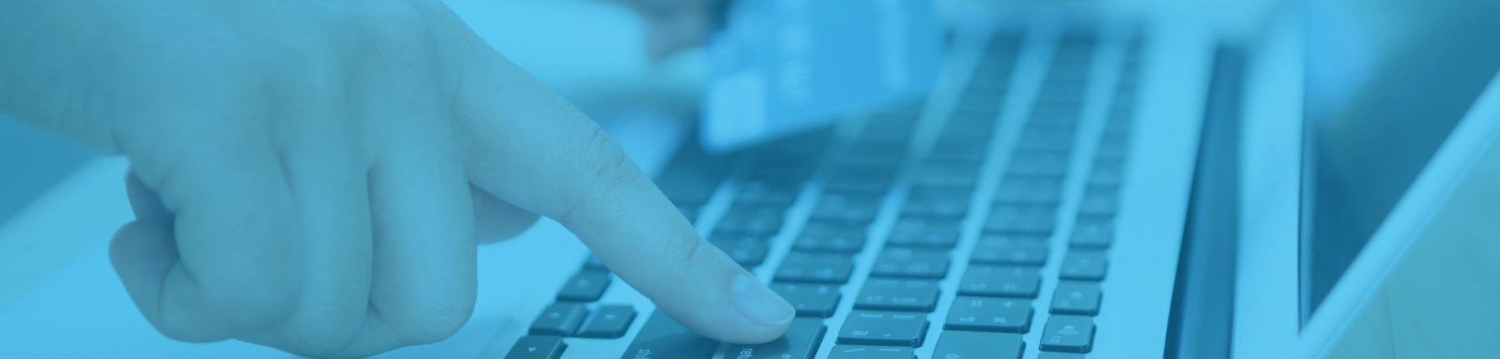
Compras en línea
Compras seguras
en Internet
Software actualizado
Conexión segura
Página web oficial
Notes:
Tal y como se ha comentado en otros apartados, para realizar operaciones financieras a través de Internet no siempre es necesario utilizar los servicios de banca digital. De hecho, cada vez es más habitual comprar en comercios en línea y pagar directamente en la página web del comercio en cuestión, mediante nuestra tarjeta bancaria. De nuevo, la tecnología nos abre un mundo de posibilidades, ya que hoy en día la compra de bienes y servicios por canales telemáticos es cada vez más frecuente en nuestro entorno. ¡Incluso hay personas que hacen la compra del supermercado a través del móvil mientras miran qué les falta en la nevera de casa!
Ahora bien, para poder pagar todas estas compras es evidente que debemos utilizar algún tipo de medio de pago electrónico (en lugar de dinero en efectivo). Algunos de los medios de pago electrónico más habituales son la tarjeta bancaria (nos sirve la misma que utilizamos físicamente en los comercios), el dinero electrónico, como los famosos bitcoins, o los sistemas de pago en Internet, como PayPal. Pero si antes hemos dicho que no debemos facilitar nuestros datos bancarios por Internet, ¿cómo podemos pagar de forma segura y utilizar al mismo tiempo los datos de nuestra tarjeta bancaria?
En primer lugar, y en la línea de las recomendaciones de seguridad comentadas al referirnos a la banca digital, es importante que antes de comprar por Internet verifiquemos que contamos con la protección adecuada:
El software de nuestro dispositivo (teléfono móvil, tableta táctil u ordenador) está debidamente actualizado (en especial el antivirus).
Utilizamos una conexión segura a la red (evitamos hacer operaciones financieras utilizando redes wifi públicas).
Nos conectamos a la página web oficial del comercio electrónico, que debe comenzar con HTTPS y tener el candado en la barra de direcciones.

Slide 22
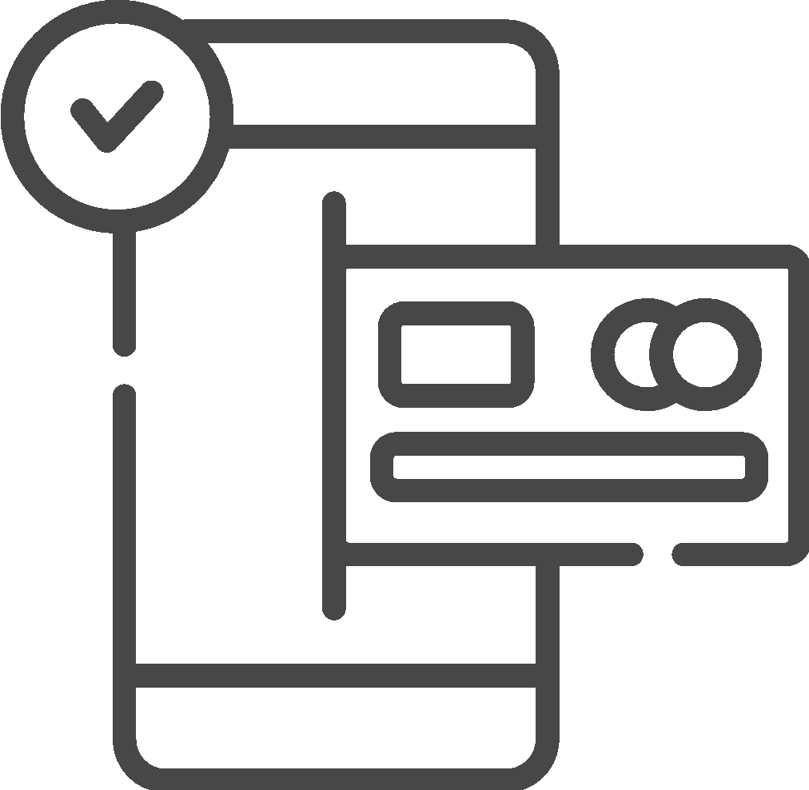
Compras en línea
Verified by Visa
o Mastercard secure-code
Clave numérica de
6 posiciones para autorizar la compra.
CVV
(Card Verification Value)
Número de 3 dígitos del dorso de la tarjeta.
Notes:
Una vez tengamos claro que nuestro dispositivo está debidamente protegido y que la página web del comercio es segura ¡ya podemos comprar! Conviene saber que podemos distinguir entre dos tipos de comercios en línea, en función de la operativa que se utiliza en el momento de pagar la compra con la tarjeta bancaria.
Los comercios adheridos a los sistemas de pago Verified by Visa o Mastercard Secure-Code (se pueden identificar porque incorporan el logotipo correspondiente en la propia página web del comercio).
Los demás comercios, en los que para pagar se pide el código de verificación de la tarjeta bancaria (CVV).
Sin embargo, el primer paso para hacer efectivo el pago con nuestra tarjeta bancaria es el mismo en ambos tipos de comercio en línea: debemos teclear el número de nuestra tarjeta y la fecha de caducidad. Estos son los dos únicos datos que nos solicitarán inicialmente para hacer el pago. El segundo paso varía dependiendo de si el comercio está adherido a los sistemas de pago Verified by Visa y/o Mastercard Secure-Code o no lo está. Si está adherido, una vez introducidos nuestro número de tarjeta y la fecha de caducidad recibiremos en nuestro teléfono móvil una clave numérica de 6 posiciones que deberemos teclear en la página web del comercio para autorizar el pago de la compra. Si el comercio no ofrece este servicio, entonces para formalizar el pago nos pedirán el CVV de nuestra tarjeta bancaria, es decir, el número de 3 dígitos que figura impreso al dorso de la tarjeta (en el caso de las tarjetas Visa y Mastercard). En algunos comercios electrónicos incluso podemos optar por ambas alternativas conjuntamente.

Slide 23
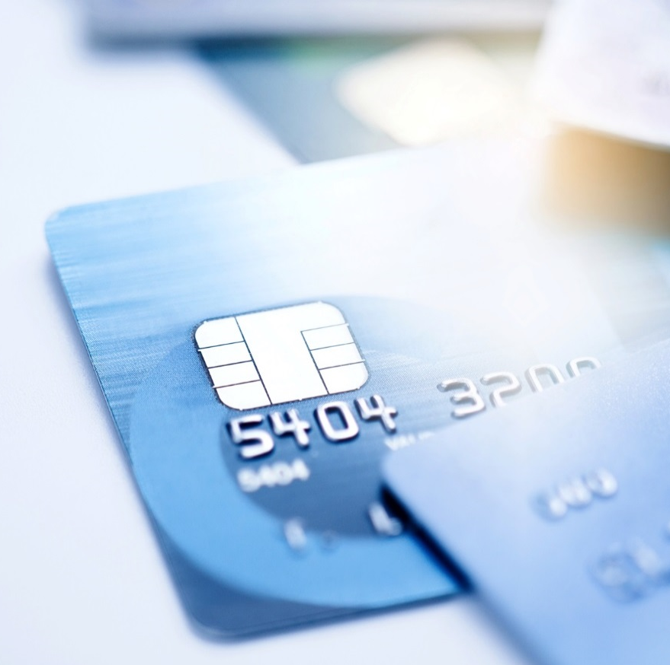
Las tarjetas
Débito
Crédito
Prepago
Después de hacer una compra por Internet revisa tu cuenta bancaria o el extracto de la tarjeta.
Notes:
La tarjeta bancaria es un medio de pago que se considera seguro, puesto que en caso de detectarse algún tipo de fraude, nuestro banco podría actuar fácilmente. Cabe recordar, sin embargo, que existen muchos tipos de tarjetas bancarias (débito, crédito, revolving, etc.) y no todas ofrecen las mismas coberturas en caso de ser víctima de una estafa al comprar por Internet. En este sentido, los tipos de tarjetas bancarias que nos ofrecen más garantías al operar por Internet, según la casuística, son las dos siguientes:
Tarjeta de prepago: Se las considera las tarjetas más seguras para las compras en línea, puesto que no necesitan estar vinculadas a una cuenta corriente y, además, solo disponen de la cantidad de dinero que nosotros carguemos previamente.
Tarjeta de crédito: las tarjetas de este tipo gozan de protección legal contra su uso fraudulento. Se pueden consultar las condiciones en el contrato de la tarjeta o podemos preguntar directamente en nuestra oficina bancaria.
Hay que recordar que todas las tarjetas bancarias (del tipo que sean) suelen conllevar algún tipo de gasto financiero asociado, como puede ser la cuota anual de mantenimiento.
Finalmente, después de haber comprado por Internet es importante acostumbrarse a revisar el extracto de la tarjeta o de la cuenta corriente para comprobar que no se produzcan cargos extraños. En caso de que, a pesar de todas nuestras precauciones, un ciberdelincuente consiga hacer pagos con nuestra tarjeta, si detectamos cualquier irregularidad en nuestras cuentas lo primero que debemos hacer siempre es contactar con nuestro banco.

Slide 24
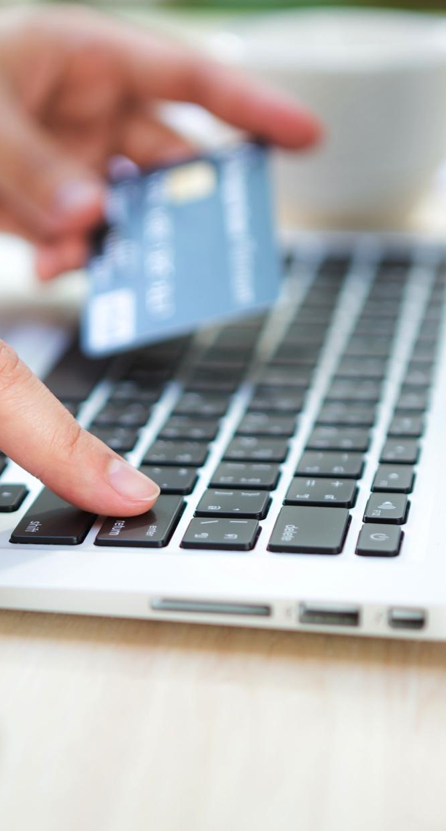

Compras en línea
Ya he pagado pero
no me llega la compra…
Cuidado con las páginas web fraudulentas que tienen la apariencia de las webs originales.
Notes:
Según datos del Banco de España, el 69 % de los casos registrados en 2017 en España de uso fraudulento de tarjetas bancarias fueron consecuencia de comprar por Internet en páginas web falsas. El caso más habitual es que, una vez efectuado el pago con nuestra tarjeta en una página web fraudulenta, es decir, una web que tiene la apariencia de la original, pero que no lo es, no lleguemos a recibir nunca lo que compramos. Además, si intentamos presentar la reclamación pertinente en el comercio, este no tiene constancia ni de nuestro pedido ni tampoco del pago efectuado.
Tal y como se ha comentado, para no caer en la trampa de las páginas web fraudulentas es importante hacer algunas comprobaciones antes de comprar por Internet con nuestra tarjeta bancaria.
1) Aunque hayamos comprobado la dirección de la página web y esta nos parezca segura, conviene siempre revisar la información legal de la web: las páginas fraudulentas no suelen especificar las condiciones ni ofrecen información clara en este sentido.
2) También es recomendable comprobar siempre la política de devoluciones del comercio y saber cómo contactar con ellos en caso de discrepancias.
Finalmente, cabe recordar que desde el Banco de España se aconseja utilizar al menos tres de las siguientes medidas de seguridad al comprar por Internet con la tarjeta bancaria: clave, firma, tarjeta de coordenadas, SMS, contraseña, token o huella dactilar. Y, sobre todo, recordemos que no se deben dar nunca los datos clave (CVV, fecha de caducidad, etc.) de la tarjeta bancaria para hacer un pago de forma telemática, salvo que se trate de sitios web de confianza.

Slide 25
Compras en línea
Guardar toda la información
Hacer capturas de pantalla, imprimir comprobantes o archivarlos en PDF.
Notificarlo al responsable
¿DÓNDE PUEDO RECLAMAR?
Contactar con el servicio o la empresa pertinente.
Acudir a la OMIC
Oficina Municipal de Atención al Consumidor.
Poner una denuncia
Informar a los Cuerpos de Seguridad.
Notes:
Tal y como se ha comentado, hoy en día es posible adquirir todo tipo de bienes y servicios a través de Internet: podemos contratar productos financieros sin pasar por una oficina bancaria, comprar los billetes de avión para las vacaciones, cambiar la tarifa de la compañía telefónica con la que trabajamos, etc. Y todo ello sin salir de casa. Ahora bien, ¿qué pasa si durante alguna de estas operaciones que suponen facilitar los datos bancarios a un tercero (el número de cuenta, el número de la tarjeta bancaria, etc.) hemos sido víctimas de un fraude, pese a haber seguido las recomendaciones de seguridad? Entonces podemos presentar una reclamación siguiendo estos pasos:
Guardar toda la información relacionada con el fraude del que hayamos sido víctimas: facturas, correos electrónicos, páginas web, justificantes de pago, etc. Lo podemos imprimir todo o archivarlo en nuestro ordenador (en formato PDF).
Notificar el hecho al responsable de la plataforma en cuyo nombre se ha cometido el fraude (agencia de viajes, compañía telefónica, etc.).
Acudir a la Oficina Municipal de Atención al Consumidor (OMIC) de nuestra localidad, donde podrán informarnos sobre la mejor forma de actuar ante la compra y/o contratación fraudulenta de determinados productos o servicios.
Presentar la denuncia correspondiente ante los Cuerpos y Fuerzas de Seguridad del Estado.
En función de la tipología de la operación que hayamos realizado, también tenemos a nuestra disposición distintos organismos a los que acudir para informar del caso:
Para operaciones relacionadas con compañías aéreas podemos acudir a la Agencia Estatal de Seguridad Aérea (AESA); para operaciones relacionadas con compañías telefónicas podemos acudir a la Oficina de Atención al Usuario de Telecomunicaciones; para operaciones relacionadas con entidades financieras podemos acudir al Banco de España y para operaciones relacionadas con compañías aseguradoras podemos acudir a la Dirección General de Seguros y Fondos de Pensiones.

Slide 26
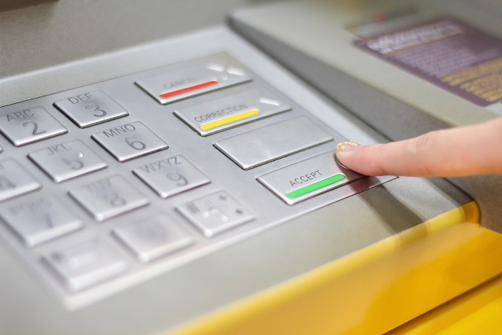
¿Y en el cajero automático?
Cuidado con las colas
Comprobemos que no tenemos a nadie pegado y, si es necesario, cancelemos la operación.
Protejamos el PIN
Tapemos los dedos con la otra mano al teclear el PIN, aunque estemos solos.
Cajero manipulado
Observemos que el cajero no tenga signos de manipulación.
¿Necesita ayuda? No, gracias.
Rechacemos la ayuda que nos ofrezcan cuando estemos operando.
Notes:
En relación con la seguridad de nuestras operaciones financieras, y aunque en este caso no sea a través de Internet, es oportuno recordar los consejos básicos a la hora de utilizar los cajeros automáticos. Aunque puedan parecer obvios, es importante recordarlos porque se siguen produciendo incidencias.
1- Cuidado con las colas. Sencillamente, se trata de mirar si tenemos a alguna persona detrás haciendo cola. Si es así, vigilaremos que se encuentren a una distancia prudencial. Si vemos que alguien está demasiado cerca le podemos pedir que se aleje o, sencillamente, optar por cancelar la operación y hacerla en otro momento.
2- Protejamos el PIN. Es importante acostumbrarse a teclear siempre el número secreto tapando los dedos con la otra mano, para que nadie pueda ver las teclas. No debería ser visible ni siquiera el movimiento de nuestros dedos. Conviene hacerlo siempre y no solo cuando hay personas cerca. También es más aconsejable utilizar cajeros de interior y cerrar la puerta que cajeros de exterior. Si es posible, vale la pena obtener los reintegros mientras la oficina esté operativa.
3- Cajeros manipulados. Hay que observar externamente el cajero para comprobar que tenga el aspecto habitual. Estas son las principales manipulaciones de los cajeros automáticos: sustituir el teclado original por otro que guarda nuestro PIN; alterar la ranura donde se introduce la tarjeta para que el cajero no la devuelva y, después, los estafadores puedan retirarla; alterar la salida de billetes para que se queden pegados y poder extraerlos luego, después de que nos marchemos creyendo que está estropeado. Es importante que, ante la más mínima duda, cancelemos la operación y en caso de anomalías contactemos con el número de atención 24 h de los cajeros automáticos para que nos confirmen qué ha ocurrido y si podemos marcharnos. Si no recuperamos la tarjeta debemos contactar con el servicio de atención 24 h y darla de baja antes de marcharnos del cajero.
4- ¿Te puedo ayudar? No, gracias. Hoy en día todo el mundo sabe cómo funciona un cajero automático. En ocasiones puede ser que alguien se ofrezca para ayudarnos precisamente porque la operación no ha salido bien (debido a la manipulación del cajero) y lo que pretende esta persona es quedarse con nuestra tarjeta y descubrir el PIN. Es por ello que no debemos aceptar ninguna ayuda. Si no lo vemos claro es mejor cancelar la operación y, en caso de no poder recuperarla, dar de baja la tarjeta. Si no somos autosuficientes al utilizar los cajeros, es mejor ir en horas de oficina y pedir ayuda al personal que trabaja allí.

Slide 27
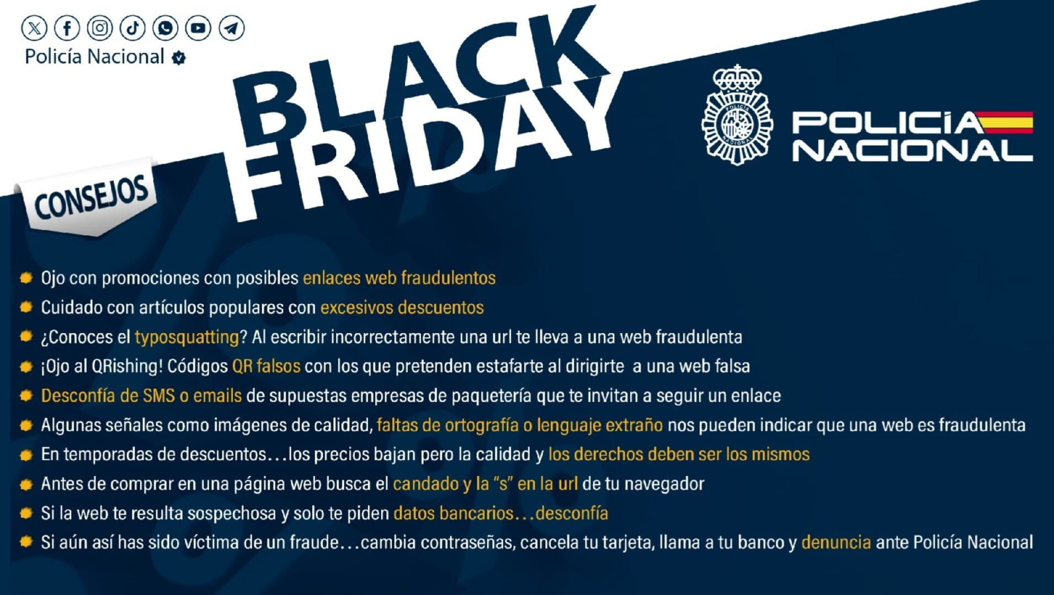

Slide 28
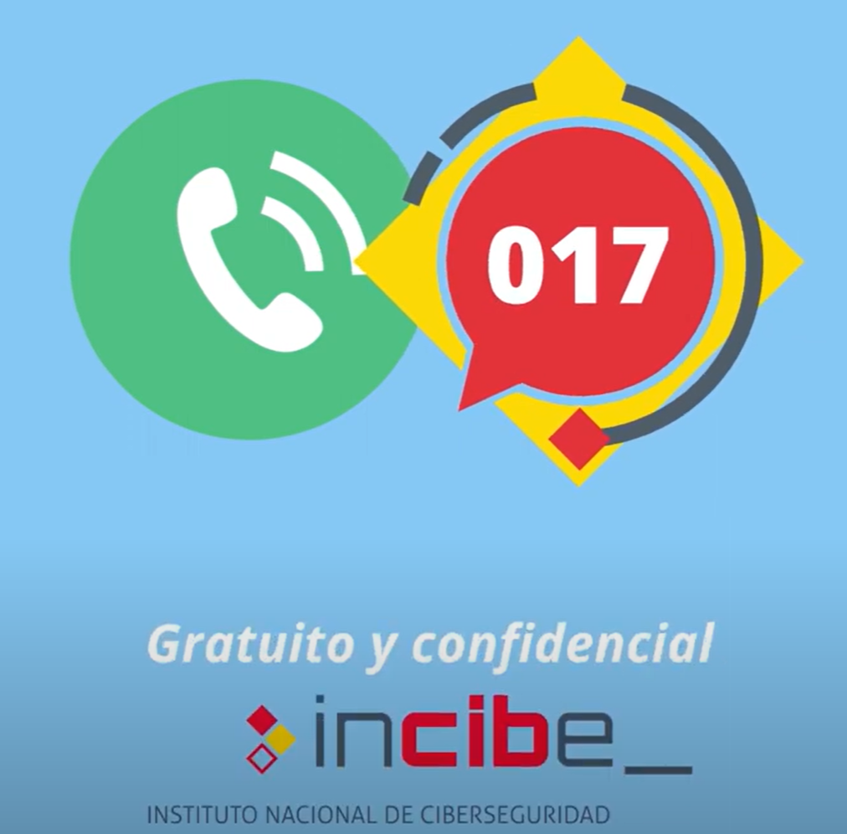
Ante la duda de posibles estafas en la red...
¿DÓNDE PUEDO LLAMAR?

Slide 29
Gracias
Seguridad financiera en Internet
CICLO DE CHARLAS
Notes:
Podemos dedicar los últimos minutos de la sesión a aclarar las dudas que hayan surgido entre los participantes acerca de todo lo que se ha expuesto durante la charla. También será útil un breve repaso de todas las recomendaciones de seguridad ofrecidas durante la sesión. Para ello, disponemos del folleto informativo que se entrega a todos los participantes y en el que se recogen los principales consejos de seguridad explicados, para que los puedan aplicar desde ese mismo instante.
Para más información:
INSTITUTO NACIONAL DE CIBERSEGURIDAD - INCIBE
Agencia Española de Protección de Datos
Oficina de Seguridad del Internauta - OSI
SANS Institute

Slide 30
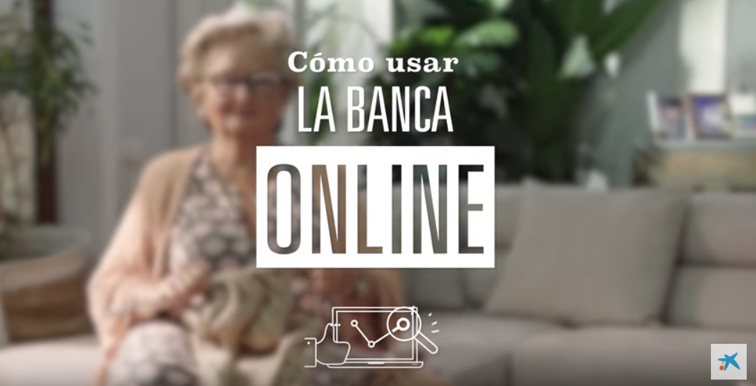
Seguridad
financiera en Internet
Notes:
Este es un vídeo de tres minutos que, si hay tiempo, podemos reproducir para los asistentes. Al pulsar sobre la imagen se abre un enlace a la web de Cultura Financiera de Caixabank desde la que podemos reproducirlo.
Video: https://www.youtube.com/watch?v=urnoHT7nyvI

